Slide 1
Soldier Outing Management System
[SOMS]
캡스톤 디자인 2분반 5조 – 박상오 교수님
발표자 : 20145223 민성재
20145128 강민수
20140786 조장연

Slide 2
CONTENTS
01
수업 Feedback
02
주간 진행 상황
03
개발 일정
04
Q&A

Slide 3
01 CONTENTS
수업 Feedback(1)
Q. 군번이 맞는지 안 맞는지를 어떻게 확인하나요?
-> 지휘관의 승인 절차를 통해 식별 가능

Slide 4
01 CONTENTS
수업 Feedback(2)
Q. 위수 지역을 벗어나기 전에 미리 알려줘야 하지않나요?
-> 실시간 GPS 확인을 통한 알람 기능 고려

Slide 5
01 CONTENTS
수업 Feedback(3)
Q. 군 내부의 서버와 휴대폰이 어떻게 연동될 것인지?
-> 군 관련 네트워크가 분리 되어있어 적용하기 어려움.
보안 시스템을 적용하면서 군에 서비스를 제공하는 형태 고려
(비밀번호 Hashing, OTP 를 통한 본인인증)

Slide 6
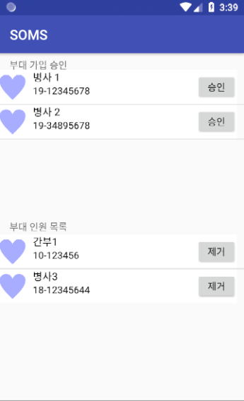
02 CONTENTS
주간 진행 상황
안드로이드 GUI(1)
1. 부대인원 관리화면
- 부대 가입을 신청한 병사의 목록이며 승인 버튼으로 승인
- 전역한 인원들을 목록에서 제거 할 수 있음

Slide 7
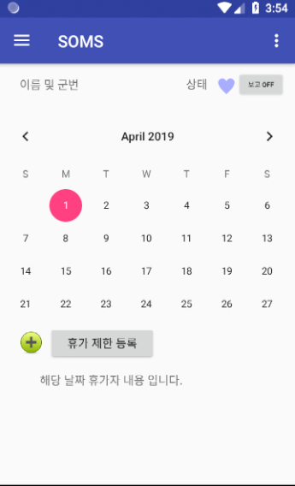
02 CONTENTS
주간 진행 상황
안드로이드 GUI(2)
2. 지휘관 main 화면
- 보고 on/off 버튼으로 보고를 원하는 사람만 받도록 설정
- 휴가 제한 등록 버튼을 통해 캘린더에 내용 추가
- 하단 텍스트 창에는 해당 날짜의 휴가자 정보 출력

Slide 8
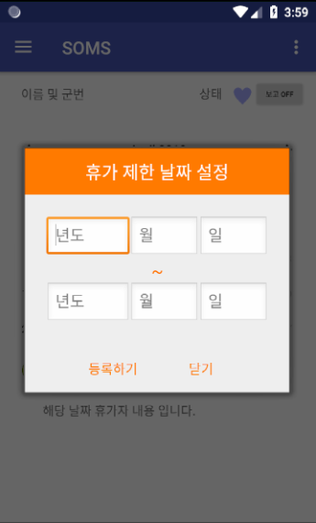
02 CONTENTS
주간 진행 상황
안드로이드 GUI(3)
3. 휴가 제한 설정
- Main화면에서 휴가 제한 버튼 누르면 나오는 화면
- 시작 날짜와 끝나는 날짜를 설정하여 등록

Slide 9
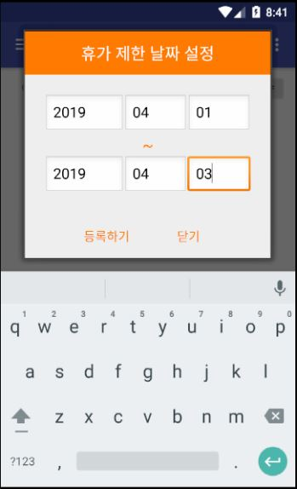
02 CONTENTS
주간 진행 상황
지휘관 기능 구현(1)
휴가 제한 설정 구현(1)
- 관리자가 직접 날짜를 지정하여 휴가 제한 날짜를 설정
- 시작 날짜와 끝나는 날짜를 설정하여 등록

Slide 10
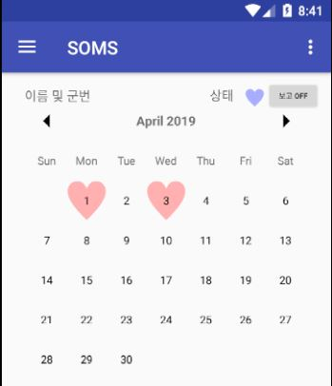
02 CONTENTS
주간 진행 상황
지휘관 기능 구현(2)
휴가 제한 설정 구현(2)
- 관리자가 직접 날짜를 지정하여 휴가 제한 날짜를 설정
- 시작 날짜와 끝나는 날짜에 하트를 통해 표시

Slide 11
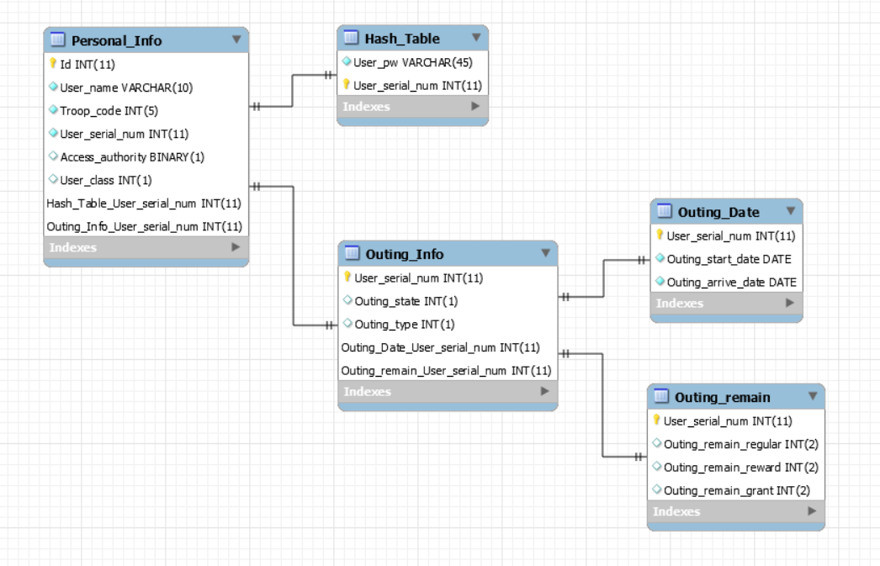
02 CONTENTS
주간 진행 상황
데이트베이스 & 서버
1. 데이터베이스 설계
- 사용자정보 (Personal_Info)
- 해쉬 비밀번호 저장 (Hash_Table)
- 출타 정보 (Outing_Info)
- 잔여 휴가정보 (Outing_remain)
- 휴가 출발/도착일 (Outing_Date)
식별자(기본키) – User_serial_num (군번)

Slide 12
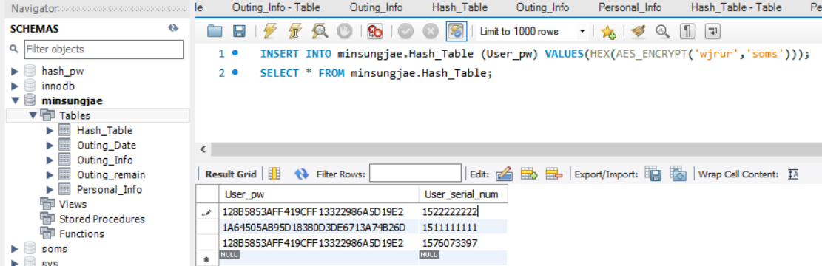
02 CONTENTS
주간 진행 상황
데이트베이스 & 서버
2. 비밀번호 해쉬 저장
- MySQL 내부 AES 암호화 쿼리를 이용하여 비밀번호를 해쉬 하여 저장
-> 차후 로그인 시에 사용자가 입력한 비밀번호도 해쉬 하여 일치하는지 확인

Slide 13
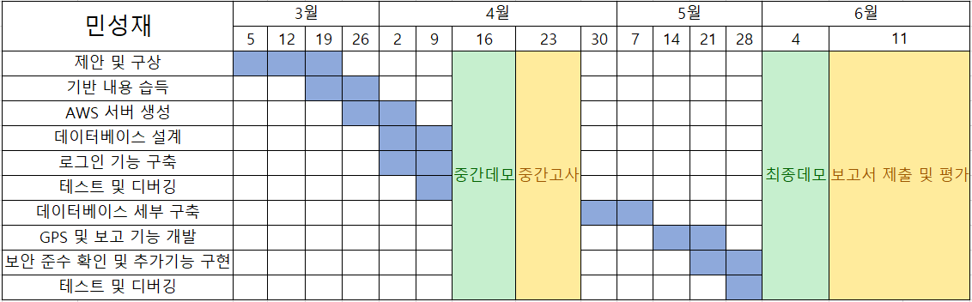
03 CONTENTS
개발 일정

Slide 14
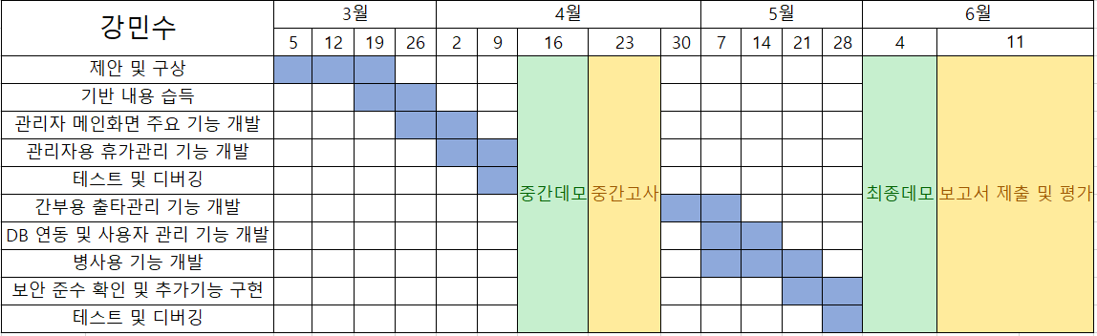
03 CONTENTS
개발 일정

Slide 15
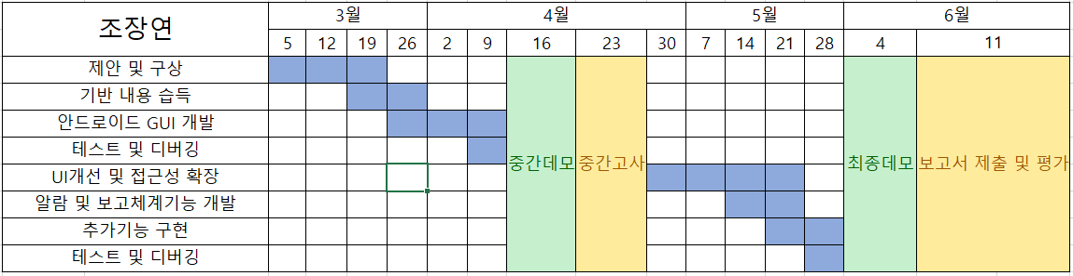
03 CONTENTS
개발 일정

Slide 16
04 CONTENTS
Q&A

